Slide 1
CHÀO MỪNG QUÝ THẦY , CÔ GIÁO
CHÀO MỪNG QUÝ THẦY , CÔ GIÁO
VỀ DỰ CHUYÊN ĐỀ KHỐI I
VỀ DỰ CHUYÊN ĐỀ KHỐI I
PHÂN MÔN HỌC VẦN LỚP 1 THEO HƯỚNG NGHIÊN CỨU BÀI HỌC
Môn: Hoạt động trải nghiệm
Bài: Hoạt động giáo dục theo chủ đề:
Môi trường quanh em
Giáo viên báo cáo: LÊ THỊ THÙY LIÊN
GV dạy minh họa: Nguyễn Lệ Thanh
Trường tiều học Nhơn Hội

Slide 2
CÁC EM HÃY CÙNG KHỞI ĐỘNG :
Như một hòn bi xanh
Nhạc sĩ : Trịnh Công Sơn
Khởi động

Slide 3
延迟符
Thứ năm ngày 20 tháng 2 năm 2025
Hoạt động trải nghiệm:
Hoạt động giáo dục theo chủ đề: Môi trường quanh em

Slide 4
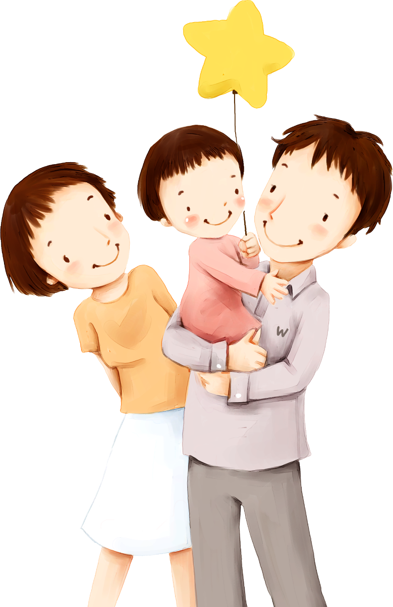
Hoạt động 1:
Tìm hiểu môi trường quanh em

Slide 5
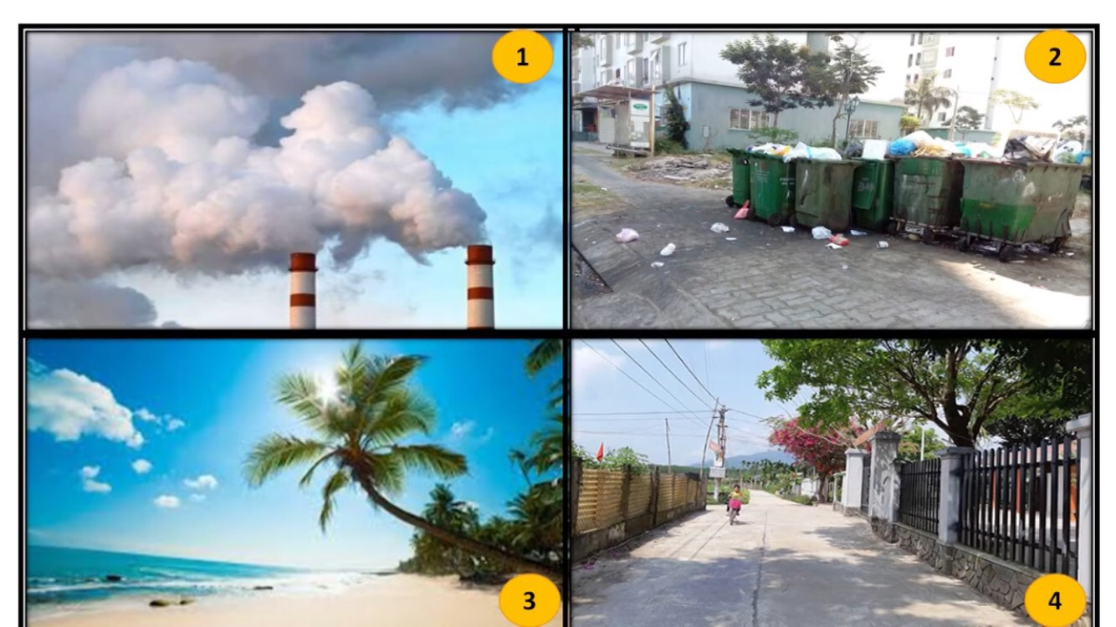

Slide 6
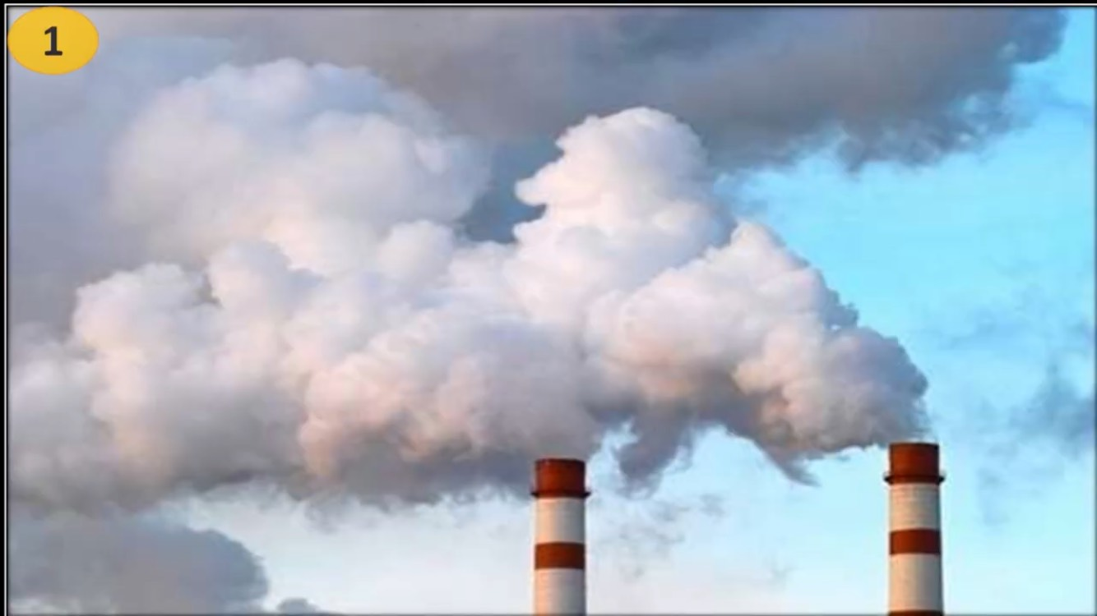

Slide 7
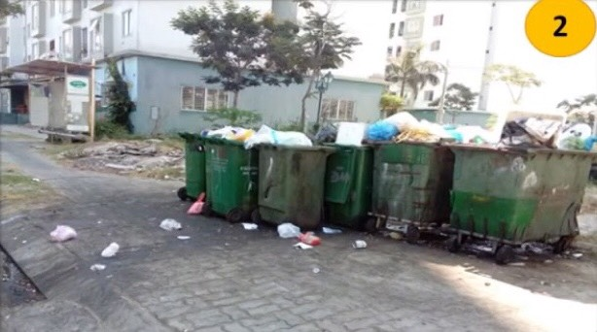

Slide 9
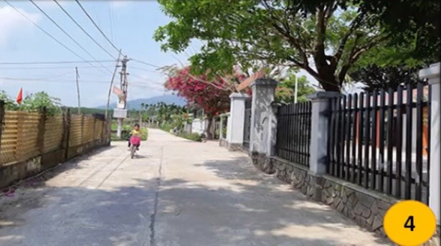

Slide 10
Hoạt động 1: Tìm hiểu môi trường quanh em

Slide 11
Thứ năm ngày 20 tháng 2 năm 2025
Hoạt động trải nghiệm:
Hoạt động giáo dục theo chủ đề: Môi trường quanh em
Môi trường sạch, đẹp
Môi trường chưa sạch, đẹp

Slide 12
Hoạt động 2:
Trưng bày tranh

Slide 13
Thứ năm ngày 20 tháng 2 năm 2025
Hoạt động trải nghiệm:
Hoạt động giáo dục theo chủ đề: Môi trường quanh em

Slide 14
Thứ năm ngày 20 tháng 2 năm 2025
Hoạt động trải nghiệm:
Hoạt động giáo dục theo chủ đề: Môi trường quanh em
Tham quan phòng tranh
Khởi động

Slide 15
Thứ năm ngày 20 tháng 2 năm 2025
Hoạt động trải nghiệm:
Hoạt động giáo dục theo chủ đề: Môi trường quanh em
Những bức tranh có môi trường sạch, đẹp là những bức tranh như thế nào ?
Những bức tranh có môi trường chưa sạch, đẹp là những bức tranh như thế nào ?
Khởi động
Môi trường quanh em đã sạch, đẹp chưa ?
Để môi trường sạch, đẹp thì chúng ta phải làm gì ?

Slide 16
Hoạt động 3
Xử lí tình huống

Slide 17
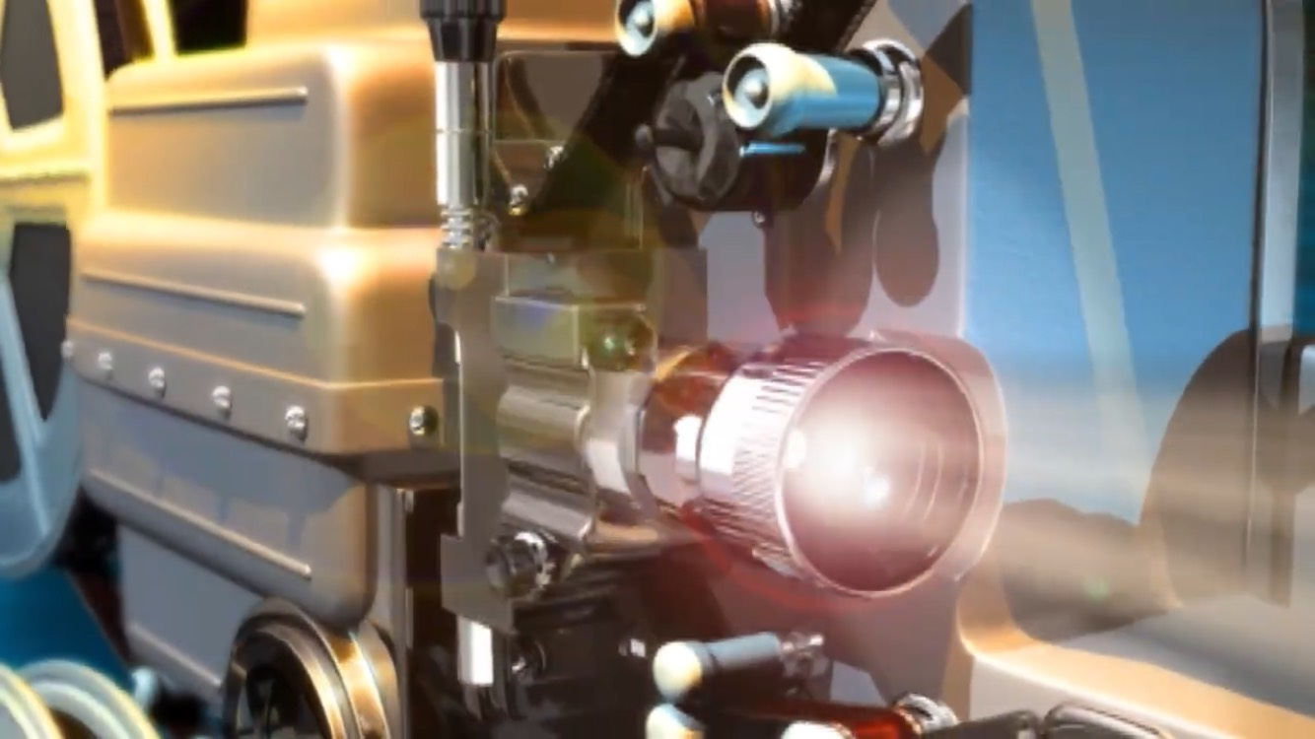

Slide 18
TÌNH HUỐNG 1
Vidoevideo

Slide 19
TÌNH HUỐNG 2

Slide 20
TÌNH HUỐNG 3

Slide 21
Hoạt động 4:
Thực hành bảo vệ môi trường

Slide 22
Các bạn trong tranh đang làm gì ?
Các em thấy có mấy thùng rác ?
Khi quét dọn xong, các bạn bỏ rác ở đâu ?
Khi quét dọn, các bạn cần làm gì ?

Slide 23
Phân loại rác
Rác vô cơ
Rác hữu cơ

Slide 24
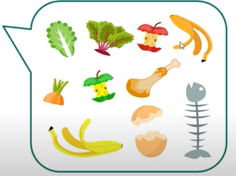
Rác hữu cơ

Slide 25
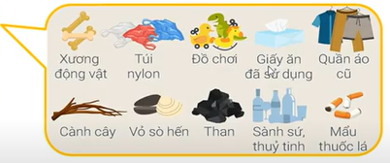
Rác vô cơ

Slide 27
- Em hãy kể những việc em đã làm để bảo vệ môi trường?
- Qua bài học em biết thêm điều gì?

Slide 28
HÃY CHUNG TAY BẢO VỆ
MÔI TRƯỜNG!

Slide 29
Kính chúc quý thầy cô giáo sức khỏe!
Chúc các em
chăm ngoan, học giỏi!

